Slide 1
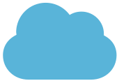
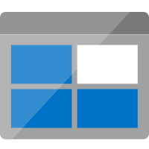
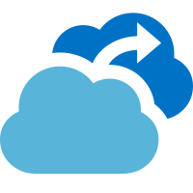
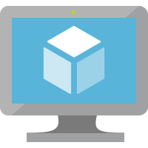
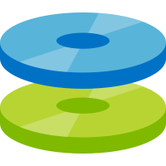
Azure VM Backup
Azure VM to Azure VM Site Recovery
Azure 東日本リージョン
Azure 西日本
Azure 東日本リージョン
Azure 西日本
Recovery Service コンテナ
Recovery Service コンテナ
GRS
内部ストレージ
内部ストレージ
（アクセス不可）
別リージョン
保護対象 VM
1日1回
ユーザー主導の
フェイルオーバー
同一リージョン
５分間隔のクラッシュ整合性
レプリカディスク
常時レプリケーション
保護対象 VM
キャッシュ用ストレージ
※ 同一リージョンへの VM/Disk/File レベルでリストアが可能
※ GRS ストレージを使用して災害時データ損失を保護
※ バックアップ頻度は1日1回、最大9999復旧ポイント、最大有効期限の制限なし
※ リージョン被災時の RS コンテナのペアリージョンへの復旧 SLA なし
※ ペアリージョンへのリストアは Preview 段階
※ ユーザー主導による VM グループのフェイルオーバーが可能（RTO 2時間）
※ 継続的なレプリケーションと最大72時間の復旧ポイント（最小RPO 5 分）
※ FO後のネットワーク等や VM サイズを事前構成しておくことが可能
※ 同一地理クラスター内での復旧が可能（同一リージョンの VM は対象外）
Notes:
https://docs.microsoft.com/ja-jp/azure/backup/backup-support-matrix-iaas#backup-frequency-and-retention
https://docs.microsoft.com/ja-jp/azure/site-recovery/azure-to-azure-support-matrix

